Slide 1



10110110001010111000101110100111000110100
大数据分析处理
pandas统计分析基础
创建DataFrame

Slide 2



01
DataFrame的创建方法

Slide 3
DataFrame的创建方法
数据帧（Dataframe）是一个矩阵样式的数据表，包含已排序的列集合，每一列可以是不同的值类型（数值、字符串、布尔值等）
数据帧既有行索引也有列索引，它被视为一个共享相同索引的Series字典。

Slide 4
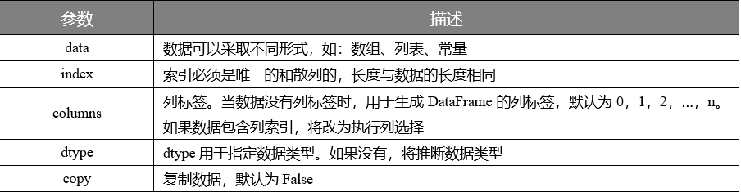
DataFrame的创建方法
可以使用以下函数创建DataFrame： pandas.DataFrame(data=None,index=None,columns=None,dtype=None,copy=None) 。
函数的参数如下 ：

Slide 5
DataFrame的创建方法
在pandas里，DataFrame是最经常用的数据结构，这里总结生成和添加数据的方法：
①把其他格式的数据整理到DataFrame中；
②在已有的DataFrame中插入N列或者N行。

Slide 6
从字典类型读取到DataFrame
1.使用包含列表的字典创建数据帧
2.使用嵌套字典创建数据帧
3.使用包含Series的字典创建

Slide 7
使用包含列表的字典创建数据帧
import pandas as pd
data = {'水果':['苹果','梨','草莓'],
'数量':[3,2,5],
'价格':[10,9,8]}
df = pd.DataFrame(data)
print(df)
执行上面示例代码，得到以下结果

Slide 8
使用包含列表的字典创建数据帧
按照我们想要的顺序生成数据帧
data = {
'platform': ['qq', 'weixin', 'weibo', 'taobao'],
'year': [2000, 2010, 2005, 2004],
'percent': [0.71, 0.89, 0.63, 0.82]
}
columns = ['year', 'platform', 'percent']
df = pd.DataFrame(data, columns=columns)
#按照给定的列顺序进行排序生成数据帧
执行上面示例代码，得到以下结果

Slide 9
使用包含列表的字典创建数据帧
如果给定的行或列不存在，那么内部数据会使用NaN替代
data = {
'platform': ['qq', 'weixin', 'weibo', 'taobao'],
'year': [2000, 2010, 2005, 2004],
'percent': [0.71, 0.89, 0.63, 0.82]
}
columns = ['year', 'platform', 'percent', 'count']
index = ['a', 'b', 'c', 'd']
df = pd.DataFrame(data, columns=columns, index=index)
#如果给的列或行不存在于数据中，那么就用NaN表示数据
执行上面示例代码，得到以下结果

Slide 10
使用包含列表的字典创建数据帧
print(df['year']) #可以使用列名获取到数据帧中该列的所有数据，返回一个Series序列
print(df.platform) #也可以通过列名直接使用.列名访问这个序列
print(df.loc['a']) #获取index为‘a’的行

Slide 11
使用嵌套字典创建
外层字典的键作为列索引，内层字典的键作为行索引
import pandas as pd
data = {'数量':{'苹果':3,'梨':2,'草莓':5},
'价格':{'苹果':10,'梨':9,'草莓':8}}
df = pd.DataFrame(data)
print(df)
执行上面示例代码，得到以下结果

Slide 12
使用包含Series的字典创建
import pandas as pd
data = {'水果':pd.Series(['苹果','梨','草莓']),
'数量':pd.Series([3,2,5]),
'价格':pd.Series([10,9,8])}
df = pd.DataFrame(data)
print(df)
执行上面示例代码，得到以下结果

Slide 13
02
csv文件构建DataFrame

Slide 14
csv文件构建DataFrame
实验的时候数据一般比较大，而csv文件是文本格式的数据，占用更少的存储，所以一般数据来源是csv文件，从csv文件中如何构建DataFrame呢？ txt文件一般也能用这种方法。
最常用的应该就是pd.read_csv('filename.csv')了，用sep指定数据的分割方式，默认的是','
df = pd.read_csv('./xxx.csv')
如果csv中没有表头，就要加入head参数

Slide 15
03
增加N列或者N行

Slide 16
在已有的DataFrame中，增加N列或者N行
假如我们已经有了一个DataFrame，如下所示
test_dict = {'id':[1,2,3,4,5,6],
'name':['Alice','Bob','Cindy','Eric','Helen','Grace '],
'math':[90,89,99,78,97,93],
'english':[89,94,80,94,94,90]}
test_dict_df = pd.DataFrame(test_dict)

Slide 17
在已有的DataFrame中，增加N列或者N行
此时我们又有一门新的课physics，需要为每个人添加这门课的分数，按照Index的顺序，我们可以使用insert方法，如下：
new_columns = [92,94,89,77,87,91]
test_dict_df.insert(2,'pyhsics',new_columns,allow_duplicates=True)
test_dict_df
此时，就得到了添加好的DataFrame，需要注意的是DataFrame默认不允许添加重复的列，但是在insert函数中有参数allow_duplicates=True，设置为True后，就可以添加重复的列了，列名也是重复的

Slide 18
在已有的DataFrame中，增加N列或者N行
此时我们又来了一位新的同学Iric，需要在DataFrame中添加这个同学的信息，我们可以使用loc方法：
new_line = [7,'Iric',99]
test_dict_df.loc[6]= new_line
test_dict_df
注意的是，这样实际是改的操作，如果loc[index]中的index已经存在，则新的值会覆盖之前的值。

Slide 19
谢谢观看！

